Slide 1





TRƯỜNG TIỂU HỌC HƯNG ĐẠO
CHÀO MỪNG QUÝ THẦY CÔ ĐẾN THĂM LỚP 4A2
Giáo viên: Nguyễn Thị Ngọc Ánh

Slide 2


Slide 3


Slide 4
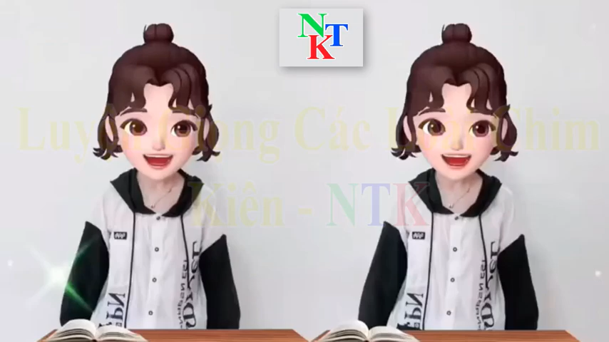

Slide 5
Thứ Sáu ngày 31 tháng 10 năm 2025
Hoạt động trải nghiệm
Sinh hoạt lớp: Tự đánh giá rèn luyện tư duy khoa học

Slide 6
NỘI DUNG
*Hoạt động 1: Sinh hoạt lớp
*Hoạt đông 2: Sinh hoạt theo chủ đề

Slide 7
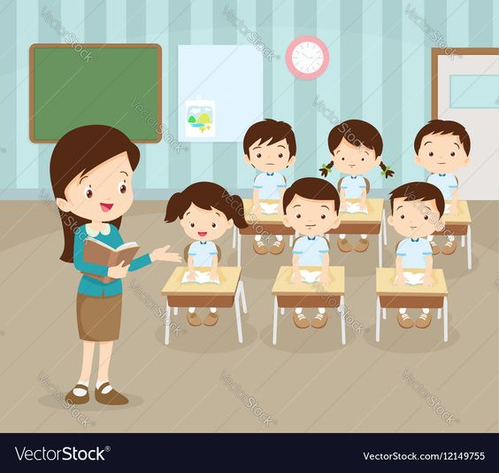
HOẠT ĐỘNG 1:
SƠ KẾT TUẦN

Slide 8

Tuyên dương

Slide 9
* Phương hướng tuần 6
1. Nề nếp:
- Ra vào lớp, hát đầu giờ, truy bài đầu giờ…
- Mặc đồng phục, đeo khăn quàng
- Đi học đúng giờ quy định
- Soạn sách vở, đồ dùng và chuẩn bị bài chu đáo
- Giữ vệ sinh cá nhân, trường lớp (không ăn quà vặt)
- Tiết kiệm nước và điện
- Tham gia giao thông an toàn (để xe, đi đúng luồng quy định)….
2. Học tập
- Rèn kĩ năng trình bày, viết bài văn thuật lại sự việc
- Rèn kĩ năng tính toán cộng , trừ, nhân các số trong phạm vi lớp triệu, làm tròn số đến hàng trăm nghìn, vận dụng làm toán và giải toán…
3. Các hoạt động khác
- Tham gia các hoạt động do Liên đội phát động.
.

Slide 11




Sinh hoạt theo chủ đề:
Tự đánh giá rèn luyện tư duy khoa học

Slide 12


